Slide 1
Notes:
0.개정이력
1. 화면에 대한 간략한 설명
1-1. UI 이미지
2. 화면에 대한 운영 절차
2-1. 화면별 Schema mapping
3. 각 절차별 DB Scheam, 필수저장Data
4. 부연설명
5. 수정버전

Slide 2
제·개정 이력
버전 | 변경일자 | 제·개정 내역 | 작성자
0.7 | 2022.12.27 | 최초작성 | 이기영
Notes:
0.7 최초작성
0.701 소규모 변경점발생
0.8 대규모 변경점 발생
1.0 최종 완료

Slide 3
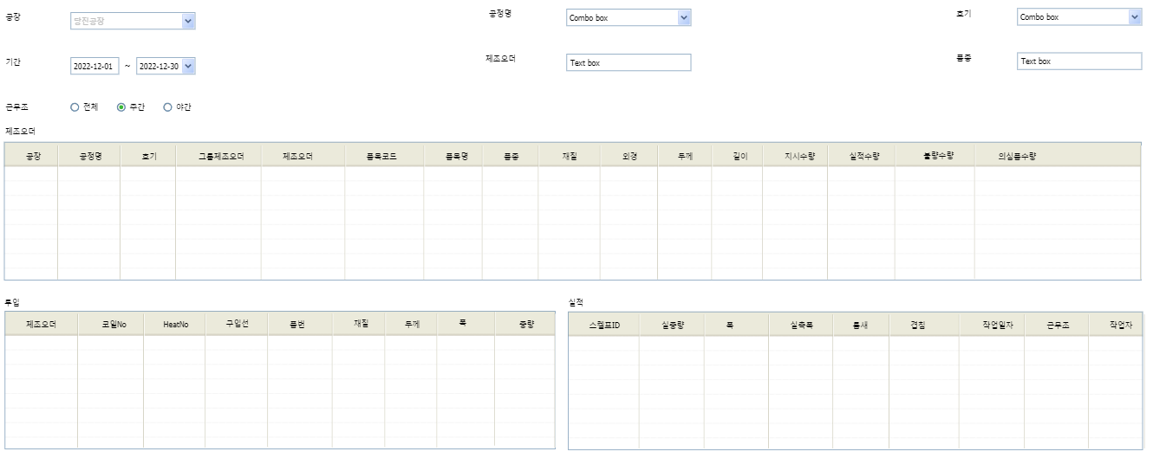
WO별 생산현황
AP407Q01
이기영
생산현황>WO별 생산현황
2022-12-27
1
공정별로 WO별 실적 및 재공현황을 조회한다.
Notes:
UX Design Tool은 Pencil을 사용

Slide 4

WO별 생산현황
AP407Q01
이기영
생산현황>WO별 생산현황
2022-12-27
2
공정별로 WO별 실적 및 재공현황을 조회한다.
조회필터들을 입력, 선택.
공통 조회버튼을 눌러 데이터를 조회.
제조오더 그리드는 제조오더에 대한 내용들을 표시.
제조오더 그리드에서 ROW를 선택.
투입, 실적 그리드에 정보 표시.
투입그리드에서 ROW를 선택
실적 그리드에 해당 제조오더, 투입정보로 실적 표시
#1
조회
#2
조회
Notes:
UX Design Tool은 Pencil을 사용

Slide 5
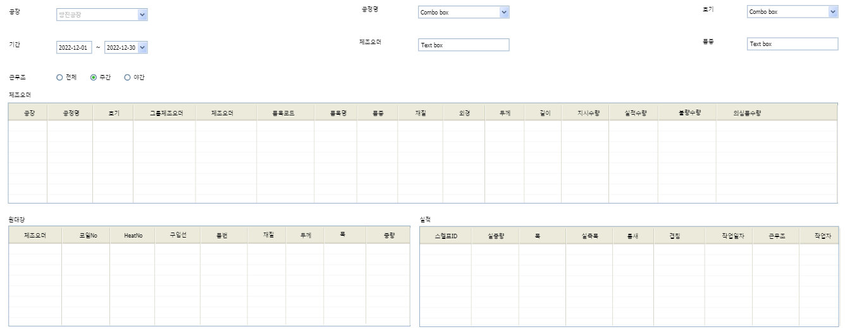
WO별 생산현황
AP407Q01
이기영
생산현황>WO별 생산현황
2022-12-27
3
조회 필터정보
컬럼명 | 컨트롤 | 수정여부 | DB Columms
공장 | ChooseList |  | UMFACILITY.FacilityName
공정명 | ChooseList |  | Value - UMSEGMENT.SegmentName Key - UMSEGMENT.SegmentID Where Site =‘HST‘ AND FacilityID = ‘로그인한 공장‘ AND SegmentType=‘N’ AND IsUsable = ’Y’
호기 | ChooseList |  | UMLINE.LineName Where Site = ‘HST’ AND LineID = LMWORKORDERMASTER.CURLINEID
기간 | DTC |  | MES_V_LOTOUTPUTRESULT.CreateTime
제조오더 | TextBox |  | 사용자 입력
품종 | TextBox |  | 사용자 입력
근무조 | Radio Button |  | 전체 = ‘%’, 주간 = ‘D’, 야간= ‘N’
컬럼명 | 컨트롤 | 수정여부 | DB Columms
Notes:
UX Design Tool은 Pencil을 사용

Slide 6
WO별 생산현황
AP407Q01
이기영
생산현황>WO별 생산현황
2022-12-27
4
제조오더 그리드
컬럼명 | 컨트롤 | 수정여부 | DB Columms
공장 |  |  | UMFACILITY.FacilityName
공정명 |  |  | UMSEGMENT.SegmentName
호기 |  |  | UMLINE.LineName
그롭제조오더 |  |  | UMWORKORDERMASTER.GroupNo
제조오더 |  |  | UMWORKORDERMASTER.WorkOrderID
품목코드 |  |  | UMWORKORDERMASTER.ProductID
품목명 |  |  | UMPRODUCT.ProductName
품종 |  |  | LMPRODUDT.ProductKind
재질 |  |  | UMCODE.CodeName UMCODE.CodeClassID = ‘LMPRODUCT.Material’
외경 |  |  | LMPRODUDT.Dia
두께 |  |  | LMPRODUDT.Thickness
컬럼명 | 컨트롤 | 수정여부 | DB Columms
길이 |  |  | LMPRODUDT.Length
지시수량 |  |  | UMWORKORDERMASTER.ProdutOrderQty
실적수량 |  |  | LMLOTOUTPUTRESULT.QualityType = ‘G’의 row count
불량수량 |  |  | LMLOTOUTPUTRESULT.QualityType = ‘B’ AND LMLOTOUTPUTRESULT.FinalDefectYN=‘Y’의 row count
의심품수량 |  |  | LMLOTOUTPUTRESULT.QualityType = ‘B’ AND LMLOTOUTPUTRESULT.FinalDefectYN=‘N’의 row count
Notes:
UX Design Tool은 Pencil을 사용

Slide 7

WO별 생산현황
AP407Q01
이기영
생산현황>WO별 생산현황
2022-12-27
5
스릿다공정의 투입 그리드
컬럼명 | 컨트롤 | 수정여부 | DB Columms
제조오더 |  |  | LMLOTINPUTRESULT.WorkOrderID
코일No |  |  | LMCONSUMABLE.ConsumableID
Heat No |  |  | LMCONSUMABLE.HeatNo
구입선 |  |  | LMCONSUMABLE.Supplier
품번 |  |  | LMPRODUCT.ProductID
재질 |  |  | UMCODE.CodeName UMCODE.CodeClassID = ‘LMPRODUCT.Material’
두께 |  |  | LMPRODUCT.Thickness
폭 |  |  | LMPRODUCT.Width
중량 |  |  | LMPRODUCT.Weight
컬럼명 | 컨트롤 | 수정여부 | DB Columms
Notes:
UX Design Tool은 Pencil을 사용

Slide 8
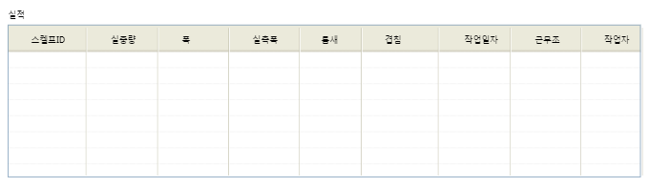
WO별 생산현황
AP407Q01
이기영
생산현황>WO별 생산현황
2022-12-27
6
스릿다공정의 실적 그리드
컬럼명 | 컨트롤 | 수정여부 | DB Columms
스켈프ID |  |  | LMLOTINOUTPUTRESULT.OutputLotID
실중량 |  |  | LMLOT.RealWeight
폭 |  |  | LMPRODUCT.Width
실측폭 |  |  | LMLOT.RealWidth
틈새 |  |  | ISNULL(LMLOT.Gap)
겹침 |  |  | ISNULL(LMLOT.Overlap)
작업일자 |  |  | LMLOTINOUTPUTRESULT.TrackOutTime
근무조 |  |  | LMLOTINOUTPUTRESULT.ShiftID
작업자 |  |  | LMLOTINOUTPUTRESULT.CreateUser
컬럼명 | 컨트롤 | 수정여부 | DB Columms
Notes:
UX Design Tool은 Pencil을 사용

Slide 9
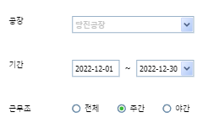
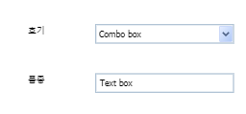
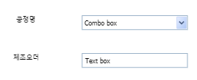
WO별 생산현황
AP407Q01
이기영
생산현황>WO별 생산현황
2022-12-27
6
Form Load시 조회필터
#1
#3
#2
#1. 공장은 콤보박스의 Index = 0 을 보여주고 선택 불가
#2. 공정명을 선택하면 해당 공정에 맞는 호기를 #3에 보여준다.
UMFACILITY, UMSEGMENT, UMLINE, LMLINESEGMENTREL

Slide 10
WO별 생산현황
AP407Q01
이기영
생산현황>WO별 생산현황
2022-12-27
6
공통 조회버튼 클릭시
1. 조회필터에서 선택된 값으로 USP_MES_WO_STATUS 를 호출한다.
@Site
,@FacilityID
,@LineID
,@SegmentID
,@WorkOrderID 값이 있으면 ‘%값%’ Null이면 ‘%’
,@SWorkDate
,@EWorkDate
,@ShiftID 전체면 %’ 아니면 ‘%값%’
,@ProductKind 값이 있으면 ‘%값%’ Null이면 ‘%’
,@ResultMessage OUTPUT
공통버튼의 조회를 클릭
제조오더 정보를 조회하여 그리드에 표시
그리드 컬럼은 Edit불가
그리드 컬럼 선택은 전체 ROW가 아닌 컬럼만 선택
그리드 필터 적용
USP_MES_WO_STATUS

Slide 11
WO별 생산현황
AP407Q01
이기영
생산현황>WO별 생산현황
2022-12-27
6
제조오더 그리드 선택시
스릿다 공정일 경우 SP USP_POP_SLITTING_HIST 참조
나머지 공정은 LMLotInputResult, LMLotOutputResult, LMLotInOutputResul 테이블 참조
제조오더 그리드 선택
선택된 제조오더에 투입된 투입, 실적 그리드에 표시
그리드 컬럼은 Edit불가
그리드 컬럼 선택은 전체 ROW가 아닌 컬럼만 선택
그리드 필터 적용
UMLOT, LMLOT, UMPRODUCT, LMPRODUCT
LMLotInputResult, LMLotOutputResult, LMLotInOutputResult

Slide 12
WO별 생산현황
AP407Q01
이기영
생산현황>WO별 생산현황
2022-12-27
6
투입정보 그리드 선택시
투입 그리드 선택
선택된 투입정보로 실적정보 그리드에 표시
그리드 컬럼은 Edit불가
그리드 컬럼 선택은 전체 ROW가 아닌 컬럼만 선택
그리드 필터 적용
UMLOT, LMLOT, UMPRODUCT, LMPRODUCT
LMLotOutputResult, LMLotInOutputResult

Slide 13
WO별 생산현황
AP407Q01
이기영
생산현황>WO별 생산현황
2022-12-27
7

